Slide 1
Читать –это ещё ничего не значит; что читать и как понимать прочитанное –вот в чём главное дело
К.Д. Ушинский

Slide 2
Технология продуктивного чтения
Цель – понимание текстов: в явном виде, не явном и главное
Средство – активные приемы на трех этапах работы с текстом
Три этапа работы с текстом
1) До чтения текста. Предположение о чем будет текст по его названию, иллюстрациям и т.п. (просмотровое чтение) Результат: предвосхищение чтения, создания мотива для чтения
2) Во время чтения текста. Изучающее чтение (на этапе обучения вслух) в режиме диалога с автором: делая паузы в чтении для того чтобы:
задать вопрос автору по прочитанному (В),
предположить ответ (О),
при дальнейшем чтении найти в текст ответ на возникший вопрос и проверить себя (П).
Результат: вычитывание не только фактуальной информации, но и подтекста, своя интерпретация текста.
3) После чтения текста. Формулирование его главной мысли (концепта) в т.ч. с помощью рефлексивного чтения. Результат: понимание авторского смысла, корректировка своей интерпретации
Notes:
Е.В.

Slide 3
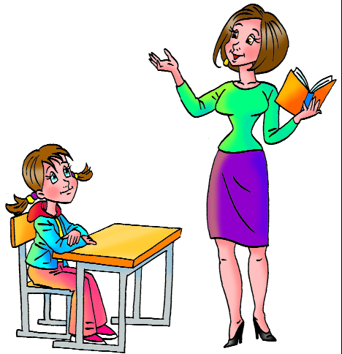
РЕАЛИЗАЦИЯ ФГОС
Новый результат
Метапредметные результаты – сформированные УУД
Регулятивные Коммуникативные Познавательные
Личностные результаты
Предметное содержание
Русский язык. Литературное чтение. Математика. Окружающий мир. Технология и искусство. Информатика. Риторика.
Технология проблемного диалога
Технология оценивания
Технология продуктивного чтения
Форма групповой работы
Программа духовно-нравственного воспитания и развития
Проектная технология и Жизненные задачи
О Б Р А З О В А Т Е Л Ь Н А Я С Р Е Д А Ш К О Л Ы
Notes:
На данной схеме показано, каким образом ОС «Школа 2100» обеспечивает достижение метапредметных и личностных результатов при условии соблюдения целей, содержания и технологий. Результаты достигаются во-первых при изучении предметов, во-вторых, при соблюдении технологий, и в третьих в случае использования проектов и жизненных задач.
3

Slide 4
Задача обучения:
ВЫРАСТИТЬ ФУНКЦИОНАЛЬНО
ГРАМОТНУЮ ЛИЧНОСТЬ

Slide 5
Каждый образованный человек умеет читать разные тексты. А учит ли этому школа
Общение через текст в жизни
1) До чтения. У книжной полки сами решаем, читать или не читать, сопоставляя свои желания, мотивы с названием, автором, иллюстрацией, просматривая бегло текст и т.п.
2) Во время чтения. Читаем и не отбрасываем, если находим в тексте, интригующие нас скрытые вопросы и ответы на них (подтекст).
3) После чтения. В разговоре с друзьями делимся своими впечатлениями, сравнивая свое понимание текста (его главную, концептуальную мысль) с пониманием других.

Slide 6
Антиципация
Умение предполагать, предвосхищать содержание текста по заглавию, иллюстрации и группе ключевых слов

Slide 7
1. Работа с текстом до чтения
Цель этапа
развитие такого важнейшего читательского умения, как антиципация, т.е. умения предполагать, предвосхищать содержание текста (урока)
Приемы работы
Выделение ключевых слов темы (запись на доске, нахождение выделенных слов в тексте параграфа)
Составление вопросов к теме высказывание предположений по новой теме на основе уже имеющихся знаний, иллюстративного материала
Исторический комментарий,
Организация проблемной ситуации и др.

Slide 8
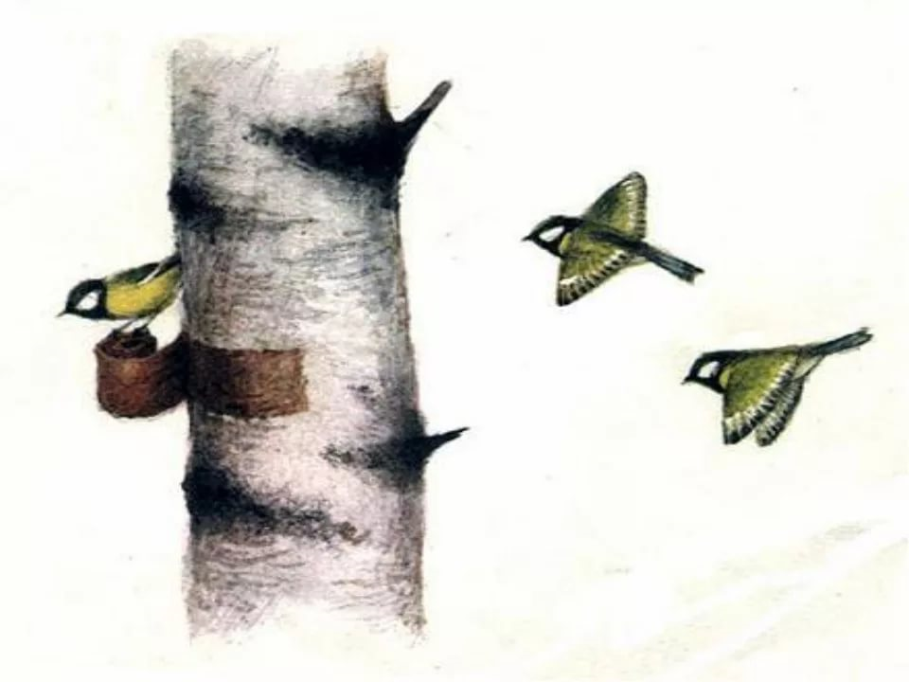
Пример: литературное чтение
1 класс
М.Пришвин. Берестяная трубочка
До чтения: Понятно заглавие? Можно ли найти трубочку на рисунке?

Slide 9

Пример: литературное чтение
3 класс
Раздел: «Животные в нашем доме»
про Ханга и Чанга
про Дымку и Антона
про морскую свинку
Юрий Коринец
Генрих Сапгир
Виктор Драгунский

Slide 10


Slide 11


Юрий Коваль
«Капитан Клюквин»

Slide 12
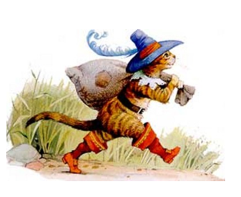
«Кот в сапогах»
Шарль Перро

Slide 13
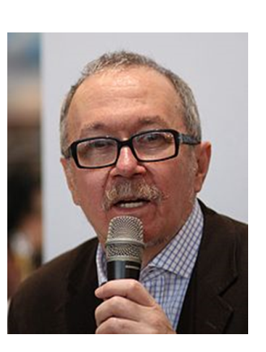
Писатель
Рассказы
О детях
Юмористические
Вызывает смех

Slide 14

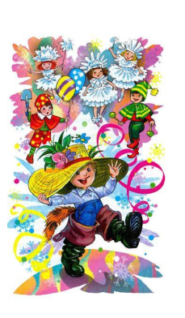
Виктор Драгунский
«Кот в сапогах»
закончили четверть
карнавал
в костюме

Slide 15
Пример: Литература
5 класс
Тогда гроза двенадцатого года
Ещё спала. Ещё Наполеон
Не испытал великого народа -
Ещё грозил и колебался он.
А.С. Пушкин

Slide 16
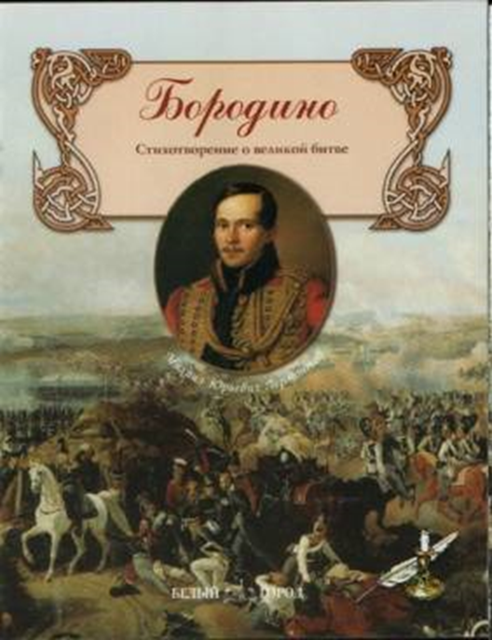
Отечественная война 1812 года в стихотворении М.Ю.Лермонтова «Бородино»

Slide 17
Когда наполеоновская армия вторглась в Россию?
Кто командовал русской армией?
Где произошло генеральное сражение?
Сколько лет прошло после Бородинского сражения?
К какому событию было написано стихотворение «Бородино» М.Ю. Лермонтовым?
1812 г.
М.И.Кутузов
на Бородинском поле
200 лет
к 25-ти летию битве при Бородино

Slide 18
«Трудно себе представить ожесточение обеих сторон в Бородинском сражении. Многие из сражавшихся побросали свое оружие, сцеплялись друг с другом, раздирали друг другу лица, душили один другого в тесных объятиях и вместе падали мертвыми. Кавалерия скакала по трупам, как по бревенчатой мостовой, пропитанной кровью, раскаленные пушки не могли выдерживать действие пороха и лопались с треском… »

Slide 19
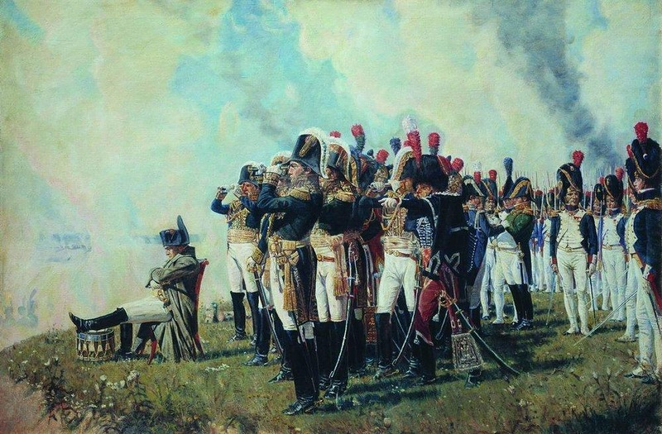
В. Верещагин «Конец Бородинского боя»

Slide 20
2. Работа с текстом во время чтения
Цель этапа
понимание текста и создание его читательской интерпретации
Приемы работы
Чтение текста «с карандашом»
Определение основных понятий (без чтения всего текста)
Составление таблиц (выборочное чтение)
Составление плана текста (для пересказа)
Поиск пропущенных слов

Slide 21
Найдите ответ в тексте
(работа с карандашом)
Какие слова, помогают передать картину сражения?
В каких словах звучит гордость торжество?
Какие слова усиливают картину ужаса от происходящего?
Найдите сравнения в тексте
Найдите прием звукописи
Какие приемы использует поэт для создания художественной картины жизни?

Slide 22
Итоги Бородинского сражения:
Стороны
Россия | Франция
Силы сторон
112—130 тысяч, 630—640 орудий | 130—135 тысяч, 587 орудий
Потери
39—45 тысяч | 28—41 тысячи
Итог | Неопределенный (тактическая победа французов)

Slide 23
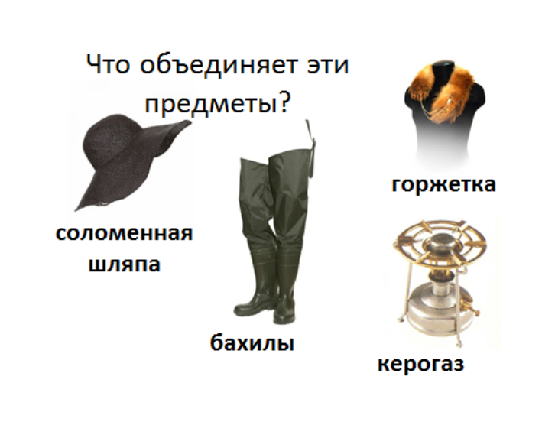
Словарная работа

Slide 24
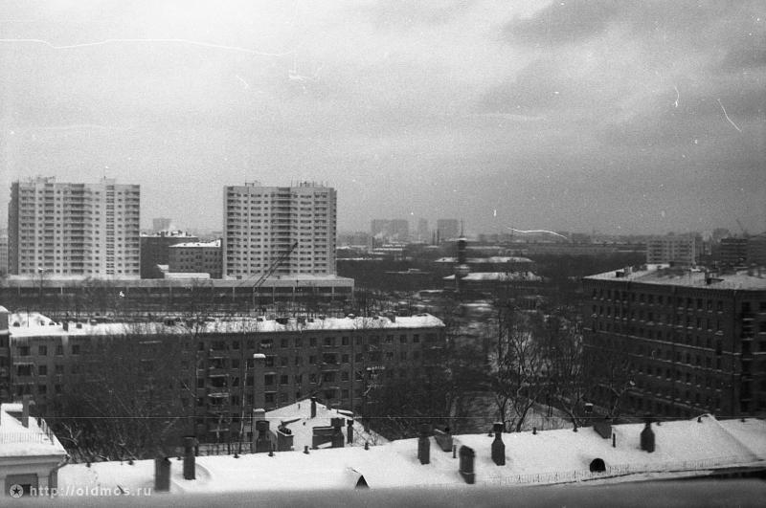
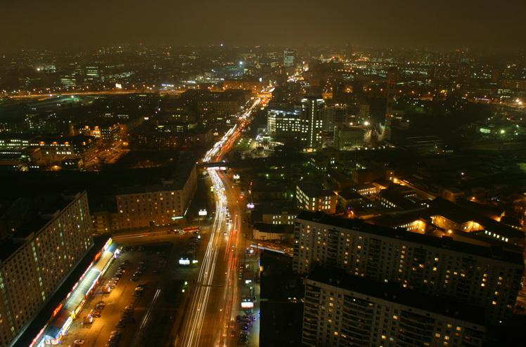
Сокольники – район Москвы.
Снимок сделан между 1979 -1986 годами
2009 год

Slide 25
Анализ текста
диалог с автором через текст,
комментированное чтение,
беседа по прочитанному,
выделение ключевых слов,
постановка уточняющего вопроса к каждой смысловой части.

Slide 26
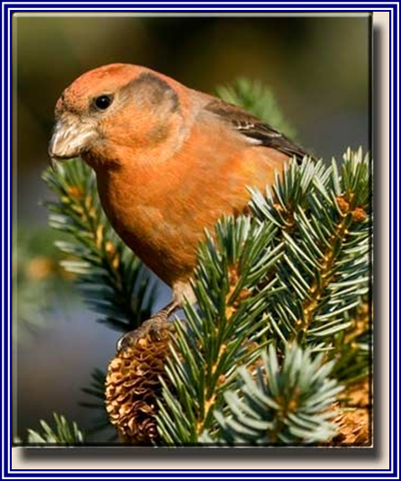
Словарная работа
Убогая песня –
совсем простая, убогая, скучная.
Новое колено –
особое, чем – то выделяющееся место.

Slide 27
Внимательный читатель
осень,
пасмурная
огненный
весёлый
смоляное
бузинная
деревянный
капитан Клюквин,
характер,
семечко,
жёрдочка,
конь.

Slide 28
Внимательный читатель
сунул в рот
разгрыз
цокнул
посмотрел
посмотрел
бросил
1
3
2
5
4
6

Slide 29
Тема и главная мысль
Беседа по содержанию текста.
Обобщение прочитанного.
Постановка к тексту обобщающих вопросов.
Обращение (в случае необходимости) к отдельным фрагментам текста.

Slide 30
Выборочное чтение
Армия отступала к Москве. Прочитайте как говорит об этом Лермонтов.
- Почему армия отступала?
- Что означает выражение «собрать силы в кулак»?
Объединив войско, Кутузов выбрал место для будущего сражения. Прочитайте об этом.
Прочитайте, как поэт описывает сражение.
Через несколько дней после сражения под Бородино в деревне Фили под Москвой собрали военный совет. Что делать дальше? Биться или отступать?
- Вспомните из окружающего мира, какое решение принял Кутузов?
- Какие слова произнес Кутузов?
С потерей Москвы, еще не потеряна Россия. Но коль уничтожена армия, погибли Москва и Россия…Властью, данной мне государем и Отечеством, повелеваю, отступление.
- У всех перехватило дыхание – отдать Москву?
- Прочитайте о том как восприняли приказ солдаты?
- Подробнее об этих событиях вы можете из книги Алексеева «Птица-слава», а когда будете учиться в старших классах, вам откроется еще одно из сокровищ культуры – произведение Л.Н. Толстого «Война и мир». В нем война 1812 года и жизнь России в то время описаны подробно и очень интересно.
Как согласно тексту стихотворения закончилось сражение? Прочитайте.
- Как было на самом деле?

Slide 31
3. Работа с текстом после чтения
Цель этапа
достигнуть понимания текста на уровне смысла, корректировка читательской интерпретации, доведение читательских впечатлений до уровня законченной мысли
Приемы работы
постановка концептуального вопроса (почему?)
повторное обращение к ключевым словам, вопросам, иллюстрациям
выполнение творческих заданий

Slide 32
Вопрос урока:
Каждый ли клест может стать капитаном?
Передает ли стихотворение историческую правду о Бородинском сражении?
Мишка и Дениска в рассказах В. Драгунского – друзья? Почему?

Slide 33

Верные и неверные утверждения
1. | Иван Андреевич Крылов родился 2 февраля 1769 года.
2. | Он родился в городе Самаре.
3. | Его семья жила бедно.
4. | Иван Андреевич Крылов начал работать в Петербурге.
5. | Он работал продавцом.
6. | Крылов выучил несколько языков.
7. | Он начал писать в 16 лет.
8. | Крылатые фразы из басен Ивана Андреевича Крылова стали поговорками.
9. | В первой книге Крылова были рассказы.
10. | Фраза «Басня – книга мудрости» принадлежит Гоголю.
ДА
НЕТ
ДА
ДА
НЕТ
ДА
НЕТ
ДА
НЕТ
ДА

Slide 34
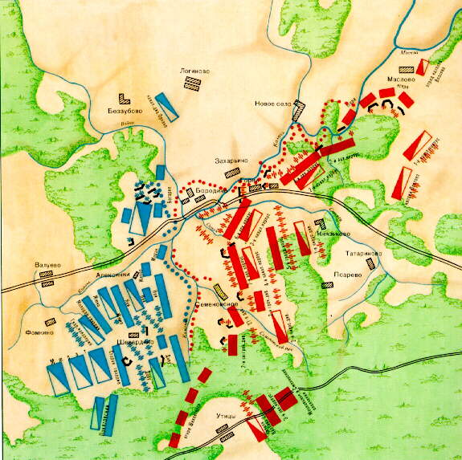
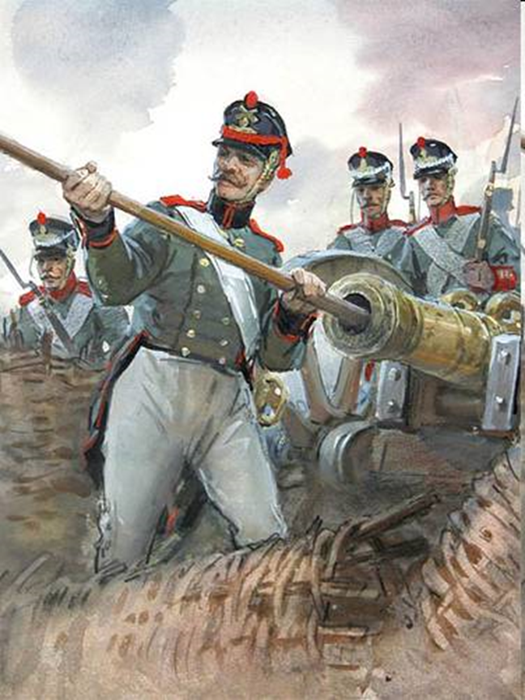
Что важнее для автора –
передать историческую правду
о Бородинском сражении или
дать оценку самому событию,
подвигу солдат?

Slide 35
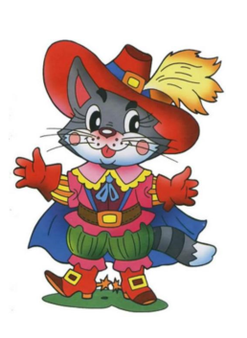
?
Назовите сходство и различие…

Slide 36
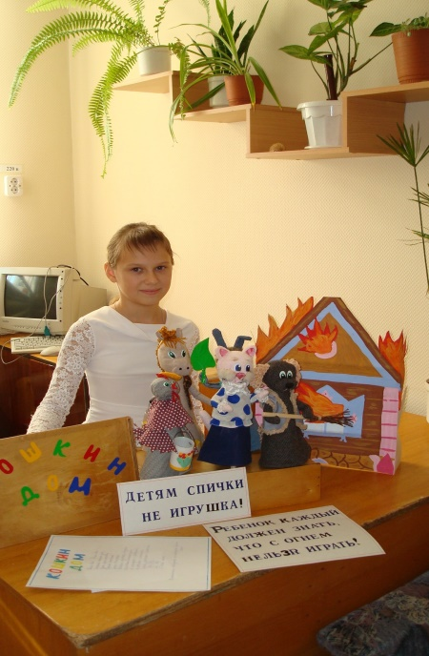
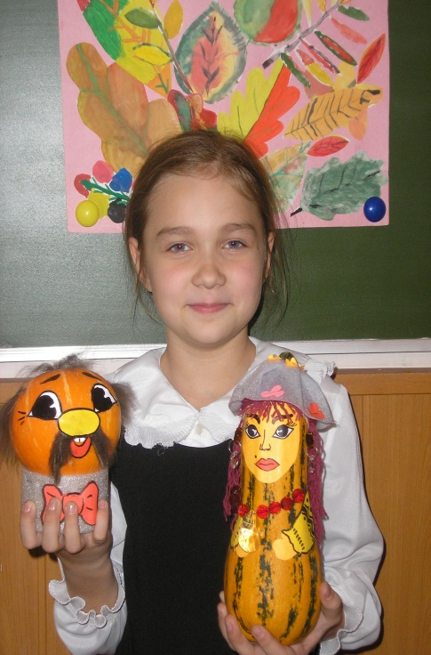
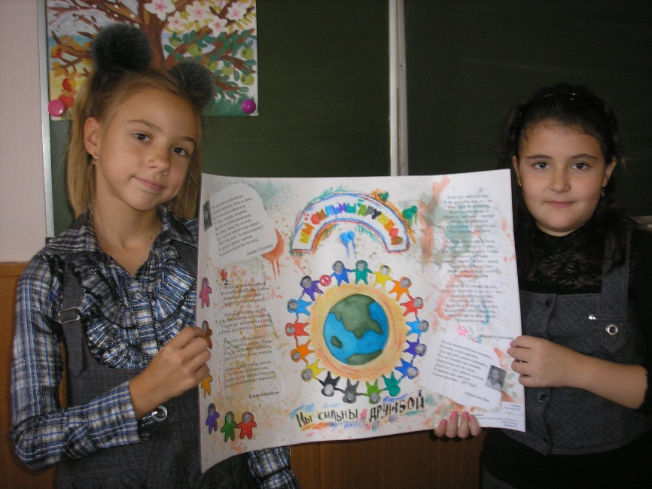
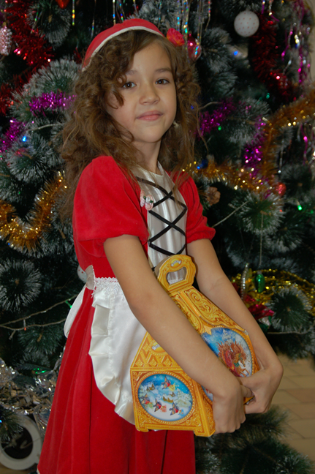
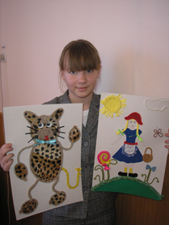
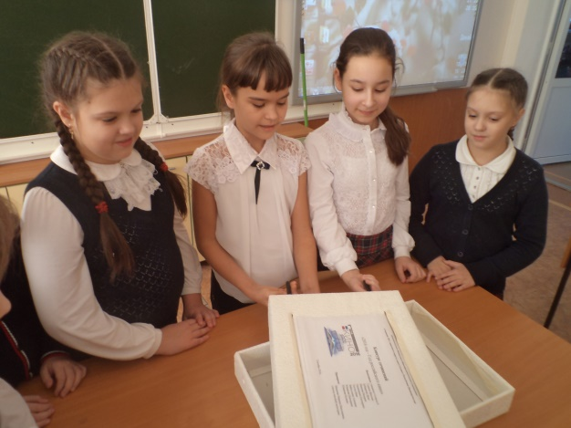
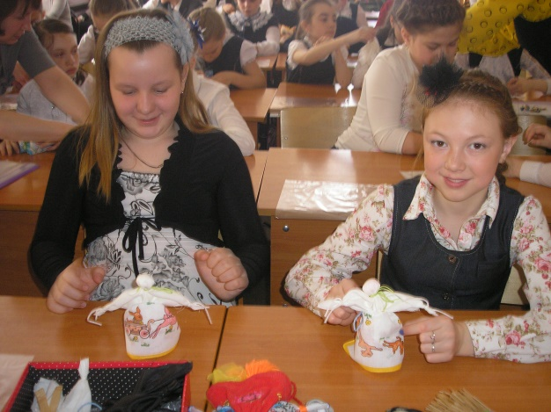

Slide 37
Творческие задания
Превращение текста в произведение другого жанра
Сочинение детьми своих произведений
Синквейн
Отзыв

Slide 38
Основные виды чтения:
Ознакомительное чтение
Поисковое\ просмотровое чтение
Изучающее чтение
Вдумчивое чтение

Slide 39
Диалог с автором
Научить видеть в тексте авторские вопросы
Включать творческое воображение
Научить задавать свои вопросы автору по ходу чтения

Slide 40
Диалог с автором
Научить ребят видеть в тексте авторские вопросы, прямые и скрытые.
Включать творческое воображение учащихся: по слову, детали, иной свернутой текстовой информации читатель прогнозирует, что случится дальше, как будут развиваться события, чем может закончиться этот эпизод (часть, все произведение).
Научить ребят задавать свои вопросы автору по ходу чтения. Это вопросы, ответы на которые содержатся в тексте, но в неявной, скрытой форме. Возникающие вопросы предполагают возникновение ответов-предположений и проверку себя по ходу дальнейшего чтения.
Помочь обучающимся самостоятельно вести диалог с автором по ходу первичного чтения.

Slide 41
Диалог с автором
В-вопрос
О- ответ
П - проверка
З -зеркало

Slide 42
Пример: Литературное чтение. 1 кл.
М.Пришвин. Берестяная трубочка
Во время чтения: Диалог с автором В – задай вопрос. О – предположи ответ.
П – проверь свои предположения по прочитанному тексту.
1.
Я нашёл удивительную берестяную трубочку. В (Что такое берестяная трубочка? Почему она удивительная?)
Когда человек вырежет себе кусок бересты на берёзе, остальная береста около пореза начинает свёртываться в трубочку. Трубочка высохнет, туго свернется. Их бывает на берёзах так много, что и внимания не обратишь. П (Вот что это такое!)
Но сегодня мне захотелось посмотреть, нет ли чего в такой трубочке. В (Интересно, что там может быть?) О (Ответ-предположение)
2.
И вот в первой же трубочке я нашёл хороший орех, так плотно прихваченный, что с трудом удалось палочкой его вытолкнуть. П (Проверка. Вот что на самом деле нашёл герой в трубочке.)
Вокруг берёзы не было орешника. Как же он туда попал? О (Ответ-предположение)
«Наверное белка его туда спрятала, делая зимние свои запасы, - подумал я. – Она знала, что трубка будет плотнее и плотнее свёртываться и всё крепче прихватит орех, чтобы не выпал.

Slide 43
Продолжение примера:
Литературное чтение. 1 кл.
М.Пришвин. Берестяная трубочка
3.
Но после я догадался, что это не белка, а птица ореховка воткнула орех, может быть, украв из гнезда белки. П (Проверка своего предположения: вот откуда в трубочке оказался орех!)
Разглядывая свою берестяную трубочку, я сделал ещё одно открытие: В (Интересно, какое?)
под прикрытием ореха поселился – кто бы мог подумать! – паучишко и всю внутренность трубочки затянул свое паутинкой. П (Вот какое открытие!).
Почему же Пришвин назвал эту трубочку удивительной?
(выход на подтекстовую информацию)
Сколько открытий сделал писатель? А вы?
(концептуальная информация)

Slide 44
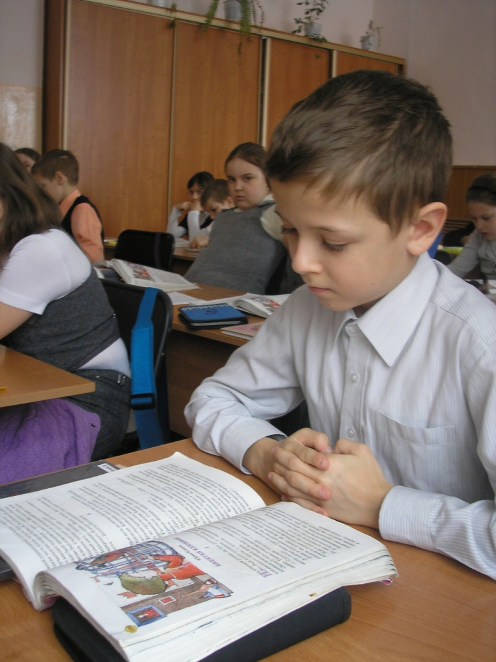
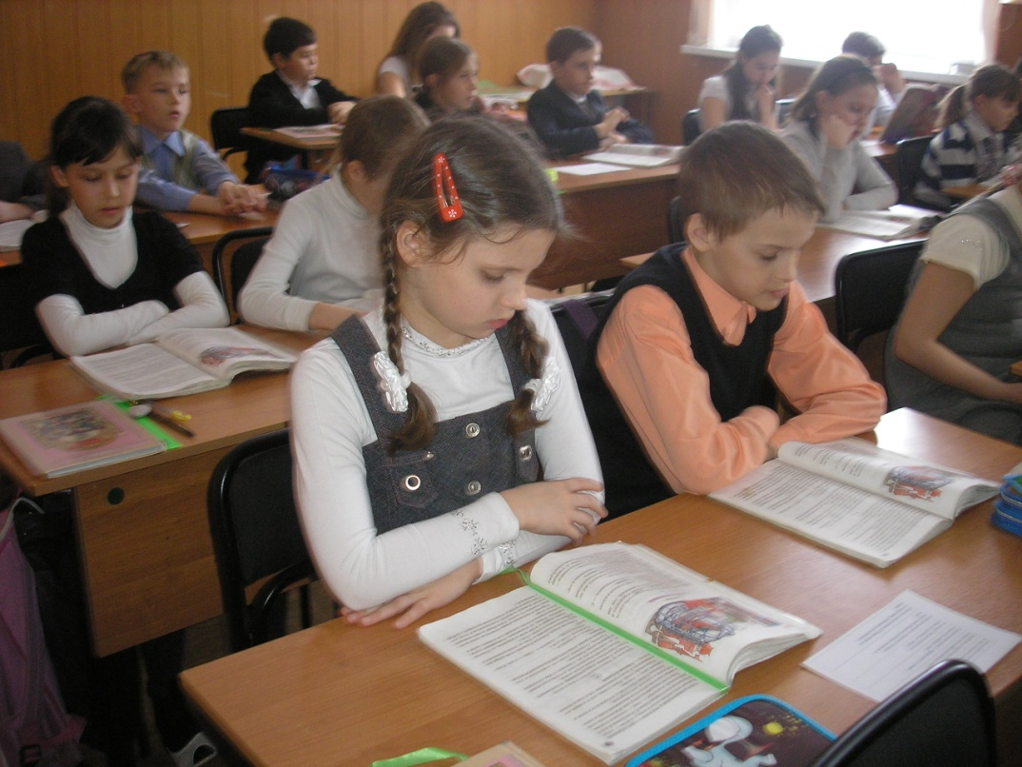
Комментированное чтение и диалог с автором через текст

Slide 45
Комментированное чтение
Озвучивают текст дети, а комментирует учитель
Комментарий должен быть кратким и динамичным.
Комментарий ни в коем случае не должен превращаться в беседу
Комментируется текст в том месте, где это действительно необходимо

Slide 46
Какие образовательные результаты обеспечивает
технология продуктивного чтения
Метапредметные:
Коммуникативные – формулировать свою позицию, адекватно понимать собеседника (автора);
Познавательные – извлекать, интерпретировать, использовать текстовую информацию;
Регулятивные – умение работать по плану (алгоритму).
Личностные – в случае, если анализ текста порождает оценочные суждения.

Slide 47
Спасибо за внимание!

